Slide 1
Разработка вероятностного метода отслеживания объектов в видеопотоке
Студент Фроловская Елена, ИУ7-49
Научный руководитель: Рудаков Игорь Владимирович

Slide 2
Цели и задачи
Цель: разработать метод вероятностного отслеживания объектов в видеопотоке
Задачи:
проанализировать существующие методы, выявить их достоинства и недостатки;
разработать математический аппарат для предлагаемого метода;
разработать алгоритм отслеживания на основе предлагаемого метода;
разработать ПО, реализующее предлагаемый метод;
провести исследование полученных результатов

Slide 3
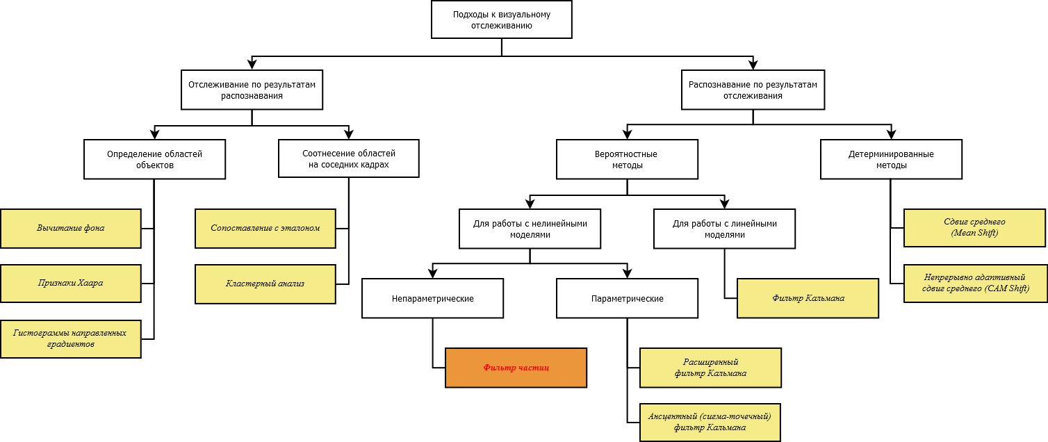
Подходы к отслеживанию. Классификация

Slide 4
Байесовский подход
Модель динамики
объекта
Функция
правдоподобия
Исходная pdf
Вычислить плотность распределения вероятности вектора состояния объекта на M кадрах видеопоследовательности
pdf на кадре k
A0
pdf c кадра k-1
pdf – функция плотности распределения вероятности вектора состояния объекта
– вектор состояния объекта на кадре k
– наблюдение объекта на кадре k

Slide 5
Байесовский подход: предсказание и коррекция
Модель динамики
объекта
Функция
правдоподобия
pdf c
кадра k-1
Предсказать pdf на кадре k
A1
pdf на кадре k
Априорная pdf
Скорректировать pdf на кадре k
A2

Slide 6
Фильтр частиц
Частица – одно из возможных состояний объекта
Вес частицы – вероятность, с которой объект примет данное состояние
Функция плотности распределения вероятности аппроксимируется набором из N частиц:
Функция правдоподобия задает вес частицы

Slide 7
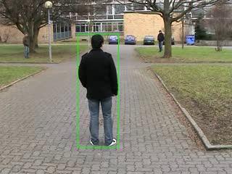
Модель представления объекта
w
(x,y)
h
Вектор состояния объекта

Slide 8
Модель динамики объекта
Уравнение динамики для модели 1-го порядка
единичная матрица 4 X 4
аддитивный белый гауссов шум
матрица ковариации, задается вектором стандартных отклонений

Slide 9
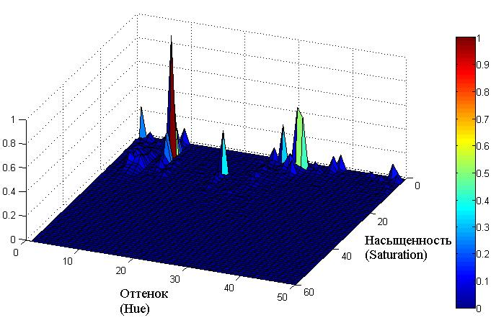
Процесс измерения
– цветовая гистограмма объекта в пространстве HSV
– гистограмма для частицы i на кадре k
– эталонная гистограмма
Расстояние Бхаттачария
u – номер кармана гистограммы, m – количество карманов
Функция правдоподобия

Slide 10
Алгоритм воспроизведения условной плотности
Начало
Выбрать из частицу
с вероятностью
Нормализовать веса частиц
Эталонная гистограмма
Вычислить значение вектора состояния
Сгенерировать набор
из N частиц
Цикл по всем кадрам
Конец цикла
по всем кадрам
Цикл по всем частицам
Конец цикла
по всем частицам
Конец

Slide 11
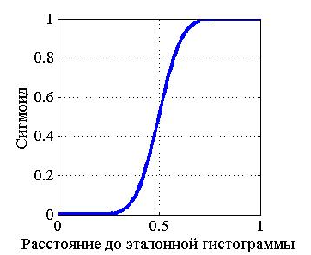
Адаптация стохастической компоненты
Чем дальше гистограмма объекта от эталонной на кадре k, тем ближе модель динамики к модели случайных блужданий
Сигмоидальная функция
Обновление вектора стандартных отклонений
Обновление динамической компоненты вектора состояния

Slide 12
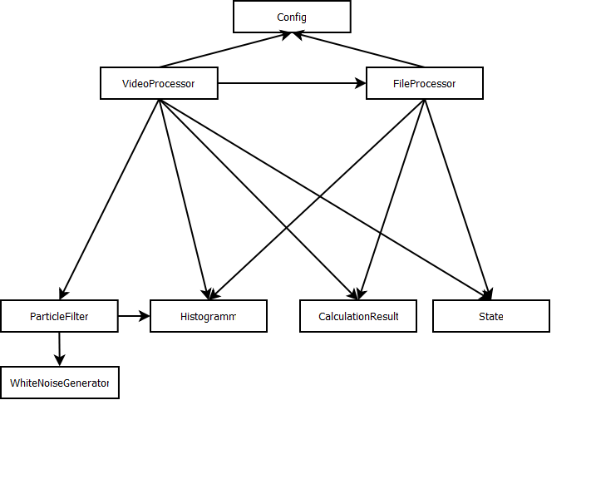
Структура ПО
Используемые библиотеки
Для работы с графикой
OpenCV
Для работы с матрицами
Eigen
Для работы с генераторами случайных чисел
Boost

Slide 13
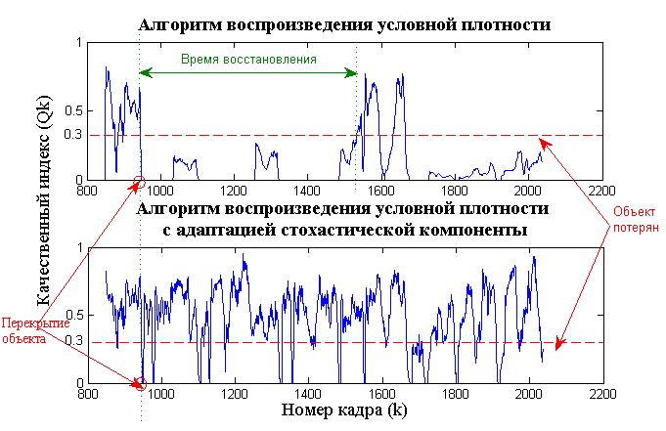
Оценка качества отслеживания
Индекс качества
– вычисленная площадь , занимаемая объектом на кадре k
– реальная площадь , занимаемая объектом на кадре k
– площадь пересечения вычисленного и реального описывающих прямоугольников на кадре k
– объект потерян на кадре k
– время восстановления после потери объекта
– количество кадров, на которых объект успешно определен

Slide 14
Сравнительные характеристики
Характеристика | Описание | Алгоритм без адаптации статической компоненты | Алгоритм с адаптацией статической компоненты
 | Средняя точность отслеживания | 0,128 | 0,5
 | Средняя точность отслеживания по «успешным» кадрам | 0,548 | 0,571
 | Количество «успешных» кадров | 179 | 999
 | Среднее время восстановления | 106.17 | 6,5

Slide 15
Выводы
В ходе работы:
Проведен анализ существующих подходов к отслеживанию
Описан математический аппарат фильтра частиц
Разработан алгоритм отслеживания с адаптацией стохастической компоненты и реализующее его ПО
Проведено исследование разработанного алгоритма
Результаты исследования:
разработанный алгоритм повышает среднюю точность отслеживания и уменьшает среднее время восстановления после потери объекта
Дальнейшее направление работы:
исследовать альтернативные способы представления объекта (контуры, признаки Хаара, локальные бинарные шаблоны и т.п)

